Slide 1


! Determinación de la relación estequiométrica entre magnesio y oxígeno!
Usuario:
*****************
Contraseña:
*****************
Entrar.

Slide 2


Introducción Objetivo Materiales Procedimiento
Buscar
INTRODUCCION
La estequiometría es la parte de la química que estudia las cantidades de las sustancias que participan en una reacción. Nos ayuda a entender en qué proporciones los elementos se combinan para formar compuestos nuevos.En este experimento, se calienta una tira de magnesio para que reaccione con el oxígeno del aire, formando óxido de magnesio (MgO). Al comparar las masas antes y después de la reacción, podemos saber cuánta cantidad de oxígeno se unió al magnesio y así comprobar la relación de proporciones fijas entre ambos elementos.De esta forma, aplicamos la estequiometría para demostrar que las sustancias reaccionan en cantidades exactas y definidas, lo cual confirma las leyes básicas de la química.
Reproducir
Mas Información

Slide 3






Introducción Objetivo Materiales Procedimiento
Objetivo
Comprobar la relación de masas entre el magnesio y el oxígeno al formar óxido de magnesio y aplicar los cálculos estequiométricos para obtener la fórmula empírica del compuesto.

Slide 4

MATERIALES
- Tira de magnesio (unos 10 cm)
- Crisoles con tapa
- Pinzas de metal
- Mechero Bunsen o vela grande
- Balanza de precisión
- Guantes y gafas de seguridad
Pasos a seguir

Slide 5

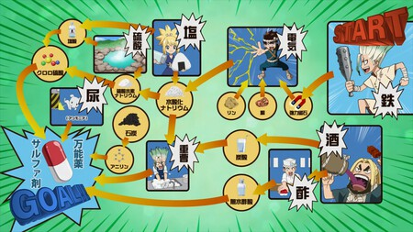


Introducción Objetivo Materiales Procedimiento
PROCEDIMIENTO
1. Pesar el crisol limpio y seco. Registrar la masa.
2. Colocar dentro la tira de magnesio y pesar de nuevo (masa crisol + magnesio).
3. Calentar lentamente el crisol con tapa para que el magnesio comience a arder y reaccionar con el oxígeno del aire.
4. Cuando el magnesio brille intensamente (luz blanca), tapar para evitar que se escapen óxidos.
5. Una vez que la reacción termine, dejar enfriar el crisol.
6. Pesar el crisol con el óxido de magnesio formado (masa crisol + MgO).
7. Calcular la masa de magnesio y de oxígeno que reaccionaron.

Slide 6
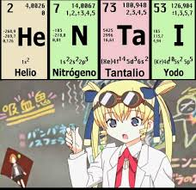
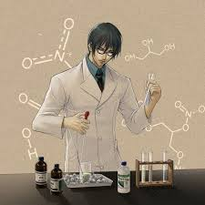

Introducción Objetivo Materiales Procedimiento
OBSERVACIONES
ECUACION FORMADA:
2Mg (s) + O₂ (g) → 2MgO (s)
- El magnesio metálico brilla intensamente al quemarse.
- El óxido formado es un polvo blanco.
- La masa final aumenta, indicando que el oxígeno se combinó con el magnesio.

Slide 7
Introducción Objetivo Materiales Procedimiento
CUESTIONARIO
1. ¿Qué representa la ecuación balanceada?
2. ¿Por qué aumenta la masa al final del experimento?
3. ¿Qué pasaría si el magnesio no se quema completamente?
4. ¿Qué ley de la materia se comprueba con este experimento?
5. ¿Cuál es la importancia de la estequiometría en la química?
Reproducir
BIBLIOGRAFIA:
- Chang, R. — Química general.
- Petrucci, R. — Principios de química general.
- Manual de prácticas de química del colegio o universidad.
CONCLUSION
El magnesio y el oxígeno reaccionan en una proporción de 1:1 en número de moles para formar óxido de magnesio. Esto demuestra que los elementos se combinan en proporciones definidas, confirmando las leyes estequiométricas y permitiendo determinar la fórmula del compuesto.

